Slide 1
Interacción de bajo nivel para dispositivos de red
Python, Pexpect y Paramiko

Slide 2
Bibliografía
Chou, E. (2018). Mastering Python Networking, 2ª ed. Ed. Packt>. Birmingham, UK.
Ratan, A, Kathiravelu, P. Sarker, F. y Chou, E. (2019). Learning Path. 1ª ed. Ed. Packt>. Birmingham, Uk.

Slide 3
Instalación
Para diversas plataformas

Slide 4
Instalación de python
Revisar si Python ya está instalada
$ python -- version
O
$ python3 --version

Slide 5
Instalación de python
Instalación para ubuntu
$ sudo apt-get install python3
Para Red Hat
$ sudo yum install python36
Para SUSE
$ sudo zypper install python3

Slide 6
Instalación de python
Revisar si Python se instalo correctamente
$ python3 -- version
Python 3.7.4

Slide 7
Pexpect
Módulo de Python

Slide 8
Pexpect
Es un módulo de Python para la creación, control y respuesta de aplicaciones secundarias para el manejo de patrones.
Funciona como Expect de Don Lives, que es un software libre para automatizar y probar aplicaciones interactivas.
Pexpect permite crear guiones para interactuar como si un humano estuviera escribiendo.

Slide 9
Instalación
Para poder instalarlo hay que instalar también pip, que es un administrador de paquetes para Python
$ sudo apt-get install python3-pip
$ sudo pip3 install pexpect

Slide 10
Instalación
Para probar si está bien instalado
$ python
Python 3.7.4 (default, Oct 4 2019, 06:57:26)
[GCC 9.2.0] on linux
Type "help", "copyright", "credits" or "license" for more information.
>>> import pexpect
>>> dir(pexpect)
['EOF', 'ExceptionPexpect', 'Expecter', 'PY3', 'TIMEOUT', '__all__', '__builtins__', '__cached__', '__doc__', '__file__', '__loader__', '__name__', '__package__', '__path__', '__revision__', '__spec__', '__version__', 'exceptions', 'expect', 'is_executable_file', 'pty_spawn', 'run', 'runu', 'searcher_re', 'searcher_string', 'spawn', 'spawnbase', 'spawnu', 'split_command_line', 'sys', 'utils', 'which']
>>>

Slide 11
Ejemplo
Una red simple en GNS3

Slide 12
Topología de prueba
Notes:
Proyecto GNS3 pythonNetworking-cap02

Slide 13
Configuración iosv-1
conf t
enable secret 1234
service password-encryption
interface loopback0
description loopback
ip address 192.168.1.1 255.255.255.255
no shutdown
interface fastEthernet0/0
ip addres 192.168.0.1 255.255.255.0
no shutdown
interface fastEthernet1/0
ip addres 172.16.1.21 255.255.255.252
no shutdown
exit
router ospf 1
passive-interface Loopback0
network 172.16.1.20 0.0.0.3 area 0
network 192.168.0.0 0.0.0.255 area 0
exit
hostname iosv-1
ip domain-name adminredes.escom.ipn.mx
ip ssh rsa keypair-name sshkey
crypto key generate rsa usage-keys label sshkey modulus 1024
ip ssh v 2
ip ssh time-out 30
ip ssh authentication-retries 3

Slide 14
Configuración iosv-1
line vty 0 15
password cisco
login local
transport input ssh telnet
exit
username cisco privilege 15 password cisco
end

Slide 15
Configuración iosv-2
Se configura de manera similar a iosv-1

Slide 16
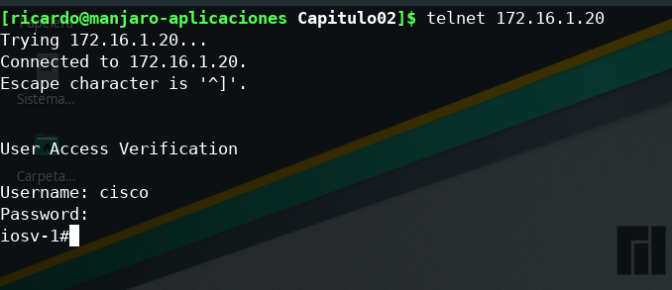
Prueba de conectividad

Slide 17

Prueba de conectividad

Slide 18
ssh en manjaro
Agregar a /etc/ssh/ssh_config:
KexAlgorithms diffie-hellman-group1-sha1,curve25519-sha256@libssh.org,ecdh-sha2-nistp256,ecdh-sha2-nistp384,ecdh-sha2-nistp521,diffie-hellman-group-exchange-sha256,diffie-hellman-group14-sha1
Ciphers aes128-ctr,aes192-ctr,aes256-ctr,aes128-cbc,3des-cbc
En caso de tener que cambiar las claves, usar:
ssh-keygen –R ip_servidor

Slide 19
Código de prueba con Python
import pexpect
devices = {'iosv-1': {'prompt': 'iosv-1#', 'ip': '172.16.1.20’},
'iosv-2': {'prompt': 'iosv-2#', 'ip': '172.16.1.21'}}
username = 'cisco'
password = 'cisco'
for device in devices.keys():
device_prompt = devices[device]['prompt']
child = pexpect.spawn('telnet ‘ +
devices[device]['ip'])
child.expect('Username:')
child.sendline(username)
child.expect('Password:')
child.sendline(password)
child.expect(device_prompt)
child.sendline('show version | i V')
child.expect(device_prompt)
print(child.before)
child.sendline('exit')

Slide 20
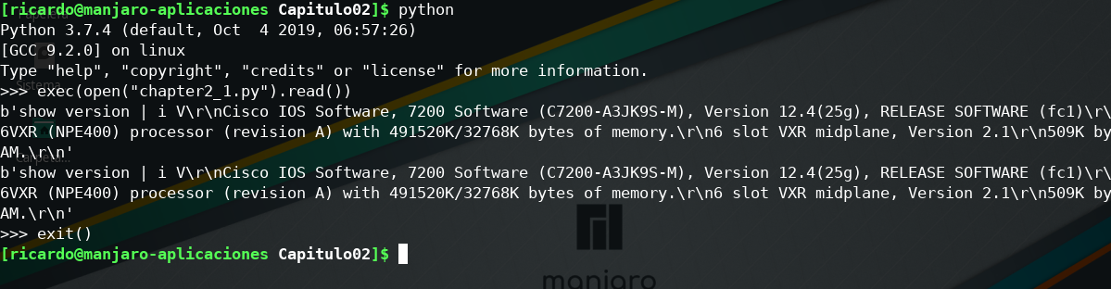
Prueba

Slide 21
.before y .after
Las propiedades before y after guardaran texto imprimible, obtenido por la aplicación secundaria.
.before
La propiedad before guardara el texto imprimible hasta el texto esperado
.after
La propiedad after guardara el texto imprimible esperado.

Slide 22
Posibles problemas
>>> child.expect(‘[Uu]sername’)
>>>child.expect([‘Username’,’username’])

Slide 23
Posibles problemas
Consideremos el siguiente escenario
>>>child.sendline(‘show run | i hostname’)
22
>>>child.expect(‘iosv-1’)
0
>>>print(child.before)
b’show run | i hostname\r\nhostname ‘
>>>

Slide 24
Posibles problemas
Revisando en el dispositivo
iosv-1#show run | i hostname
hostname iosv-1
Corrigiendo
>>>child.sendline(‘show run | i hostname’)
22
>>>child.expect(‘iosv-1#’)
0
>>>print(child.before)
b’show run | i hostname\r\nhostname iosv-1\r\n‘
>>>

Slide 25
Paramiko
Biblioteca Paramiko de Python

Slide 26
Paramiko
Es una implementación de Python para SSHv2.
Es igual que la subclase pxssh de Pexpect.
Paramiko se enfoca únicamente en SSHv2.
No tiene soporte para Telnet
Se enfoca a operaciones cliente servidor.
Es el cliente de bajo nivel de SSH detrás del framework Ansible.

Slide 27
Instalación, para Python 2
sudo apt-get install build-essential libssl-dev libffi-dev python-dev
sudo pip install cryptography
sudo pip install paramiko
python
Python 2.7.12 (default, Nov 19 2016, 06:48:10)
[GCC 5.4.0 20160609] on linux2
Type “help”, “copyright”, “credits” or “license” for more information.
>>> import paramiko
>>> exit()

Slide 28
Instalación, para Python 3
sudo apt-get install build-essential libssl-dev libffi-dev python3-dev
sudo pip3 install cryptography
sudo pip3 install paramiko
python3
Python 3.5.2 (default, Nov 17 2016, 17:05:23)
[GCC 5.4.0 20160609] on linux
Type “help”, “copyright”, “credits” or “license” for more information.
>>> import paramiko
>>>

Slide 29
Ejemplo 1
import paramiko, time
conexion = paramiko.SSHClient()
conexion.set_missing_host_key_policy(paramiko.AutoAddPolicy())
conexion.connect('172.16.1.20', username='cisco', password='cisco', look_for_keys=False, allow_agent=False)
nueva_conexion = conexion.invoke_shell()
salida = nueva_conexion.recv(5000)
print(salida)
nueva_conexion.send("show version\n")
time.sleep(3)
salida = nueva_conexion.recv(5000)
print(salida)
nueva_conexion.close()

Slide 30
Ejemplo 2 (1/2)
import paramiko, getpass, time, json
with open('dispositivos.json', 'r') as f:
hosts = json.load(f)
with open('comandos.txt', 'r') as f:
comandos = [line for line in f.readlines()]
usuario = input('Usuario: ')
password = getpass.getpass('Password: ')
max_buffer = 65535
def clear_buffer(conexion):
if conexion.recv_ready():
return conexion.recv(max_buffer)
# Iniciamos el ciclo para los dispositivos
for host in hosts.keys():
nombreArchivo = host + '_salida.txt'
conexion = paramiko.SSHClient()
conexion.set_missing_host_key_policy(paramiko.AutoAddPolicy())
conexion.connect(hosts[host]['ip'], username=usuario,
password=password, look_for_keys=False, allow_agent=False)
nueva_conexion = conexion.invoke_shell()
salida = clear_buffer(nueva_conexion)
time.sleep(2)
nueva_conexion.send("terminal length 0\n")
salida = clear_buffer(nueva_conexion)

Slide 31
Ejemplo 2 (2/2)
with open(nombreArchivo, 'wb') as f:
for comando in comandos:
nueva_conexion.send(comando)
time.sleep(2)
salida = nueva_conexion.recv(max_buffer)
print(salida)
f.write(salida)
nueva_conexion.close()

